Slide 1
Chap. 4 – Préparer et contrôler la paie et les déclarations sociales
4. Accéder aux informations
4.1 Les données personnelles
De nombreuses données personnelles sont nécessaires pour la gestion des carrières et de la paie.
la rémunération et les déclarations sociales obligatoires
la tenue du registre unique du personnel
la gestion administrative du personnel (exemple : permis de conduire détenu ; coordonnées de personnes à prévenir en cas d’urgence, etc.)
l’organisation du travail (exemple : photographie facultative de l’employé pour les annuaires internes et organigrammes)
l’action sociale prise en charge par l’employeur (exemple : informations concernant les ayants-droit de l’employé, etc.)

Slide 2
Chap. 4 – Préparer et contrôler la paie et les déclarations sociales
4. Accéder aux informations
4.1. Les données personnelles
L’entreprise ne doit enregistrer que les informations utiles à l’accomplissement des missions du salarié.
Il est interdit de stocker des données concernant l’activité syndicale, les opinions politiques, la religion, l’origine ethnique, la santé.
L’entreprise doit garantir la confidentialité et la sécurité des informations à risque (exemple : coordonnées bancaires, numéro de sécurité sociale, etc.).
Seules les personnes habilitées peuvent en prendre connaissance et les opérations qu’elles effectuent doivent être enregistrées (qui fait quoi et quand).

Slide 3
Chap. 4 – Préparer et contrôler la paie et les déclarations sociales
4. Accéder aux informations
4.1 Les données personnelles
Les salariés peuvent demander une copie de toutes les données enregistrées les concernant
copie des bulletins de paie ;
état d’un compte épargne-temps ;
enregistrements téléphoniques ;
relevés des badgeuses,
messages envoyés par mél professionnel
Y compris lorsqu’un employé n’est plus en poste ou est en litige avec l’entreprise.

Slide 4
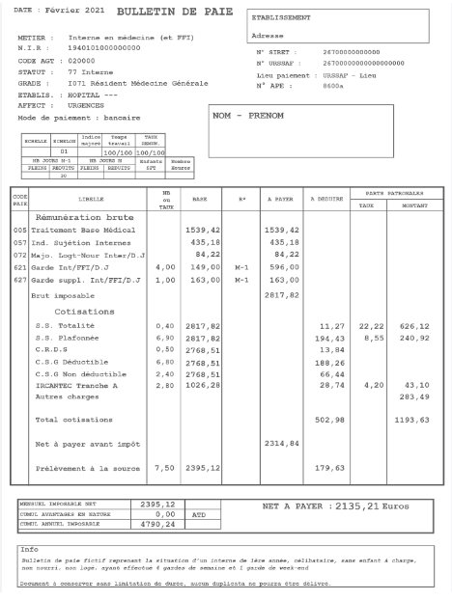
Chap. 4 – Préparer et contrôler la paie et les déclarations sociales
4. Accéder aux informations
4.2 Les bulletins de salaire
Le bulletin de paie papier doit être imprimé et adressé à chaque salarié dans une enveloppe fermée.
Le salarié doit les conserver, jusqu’à sa retraite, car la caisse de retraite doit reconstituer sa carrière professionnelle pour calculer le montant de sa pension de retraite.
Si des périodes sont manquantes dans la reconstitution le salarié pourra ainsi prouver que les périodes ont bien été travaillées, sinon les mois manquants ne seront pas pris en compte dans le calcul de la pension de retraite.

Slide 5
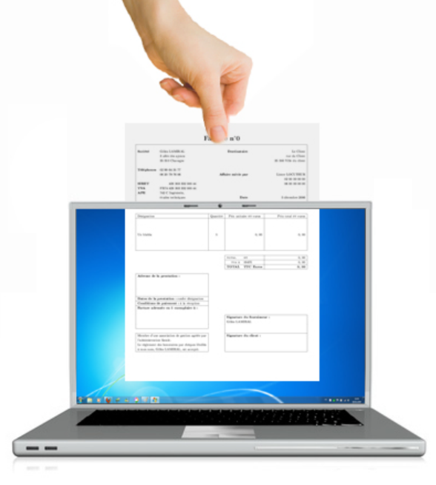
Chap. 4 – Préparer et contrôler la paie et les déclarations sociales
4. Accéder aux informations
4.2 Les bulletins de salaire
Depuis 2017, l’employeur peut remettre un bulletin de paie dématérialisé ou électronique.
Ce n’est pas obligatoire et le salarié peut s'y opposer pour conserver la version papier classique.
Ce bulletin comprend les mêmes informations et a la même valeur qu'une version papier.

Slide 6
4. Accéder aux informations
4.2 Les bulletins de salaire
La dématérialisation permet à l'entreprise de gagner du temps, de réduire les impressions et les coûts d'archivage, mais elle entraîne également des obligations pour l’employeur
il doit enregistrer les bulletins de paie dématérialisés dans un coffre-fort numérique*.
il doit garantir la disponibilité des bulletins de paie durant 50 ans ou jusqu’aux 75 ans du salarié.
il doit conserver un double des bulletins de salaire (papier ou électronique) pendant au moins 5 ans.
chaque bulletin est certifié par un cachet électronique pour empêcher toute violation de l'intégrité du bulletin original.
dans le cas où l’employeur cesse son activité, le salarié doit être informé de la mise à disposition de ses bulletins de salaire au moins 3 mois avant la fermeture de l’entreprise afin de pouvoir les récupérer.

Slide 7
Chap. 4 – Préparer et contrôler la paie et les déclarations sociales
4. Accéder aux informations
Le coffre-fort électronique peut être géré par l’entreprise mais le plus souvent elles font appel à des opérateurs extérieurs.
Le gestionnaire du coffre-fort électronique peut être accrédité par le ministère du Travail pour enregistrer les bulletins de salaire dans le compte personnel d'activité (CPA) du salarié sur le site moncompteactivite.gouv.fr.
=> Le CPA permet au salarié d’accéder à tous ses bulletins de salaires dématérialisés émis au cours de sa carrière, y compris en cas de changement d'employeur.

